Slide 1
Priesaga -iukas
Parengė specialioji pedagogė Ana Stankutė
Naudoti paveikslėliai http://lavinamukai.jimdo.com

Slide 2
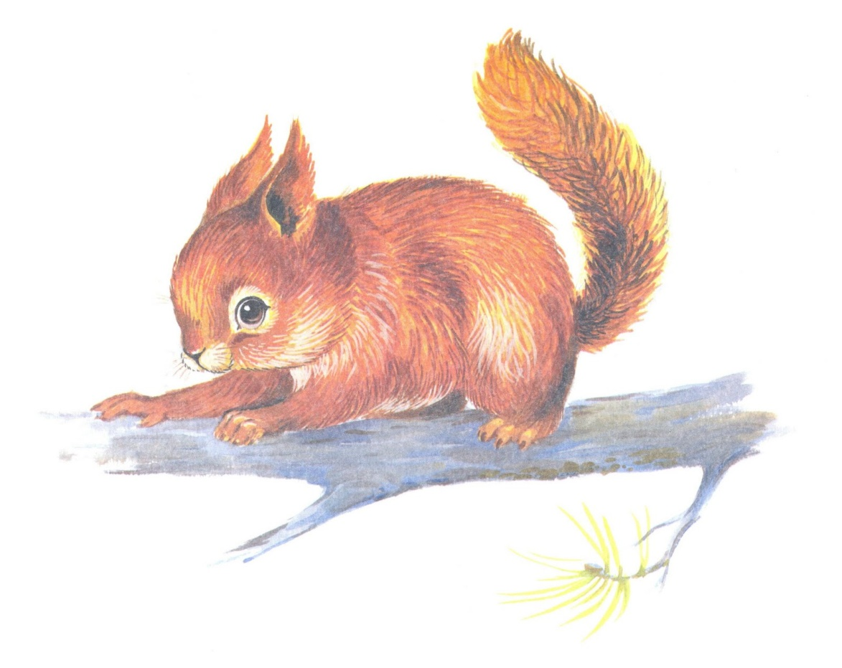
voveriukas

Slide 3
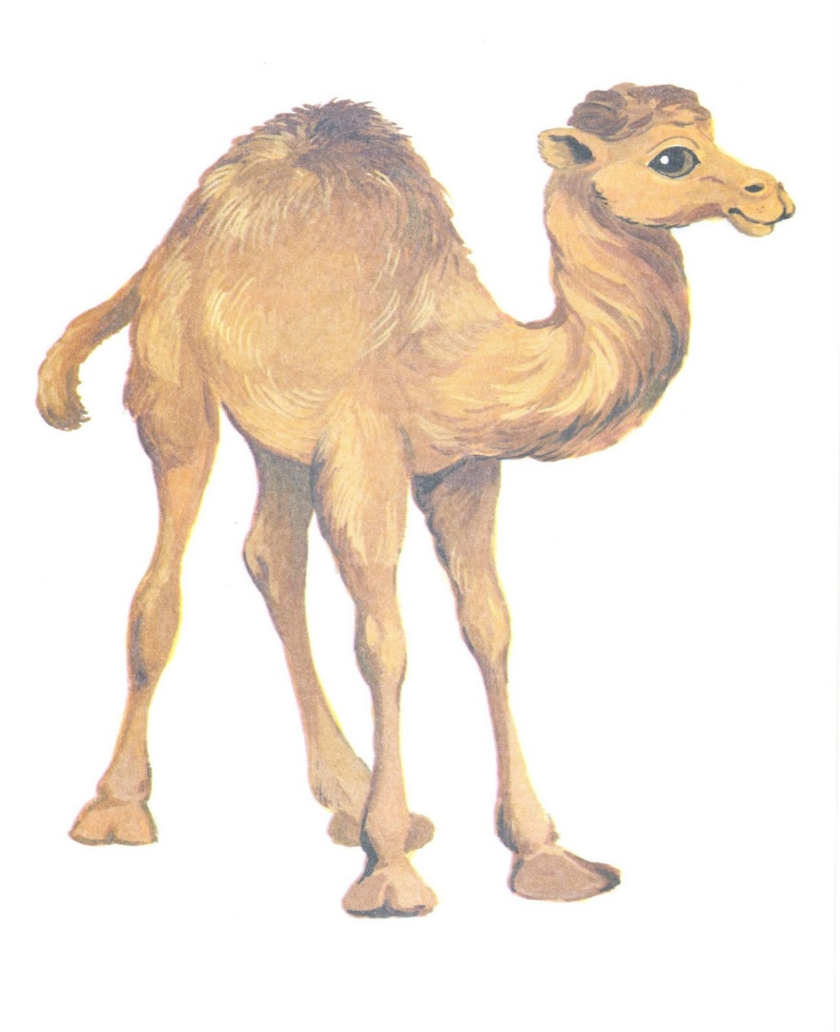
kupranugariukas

Slide 4
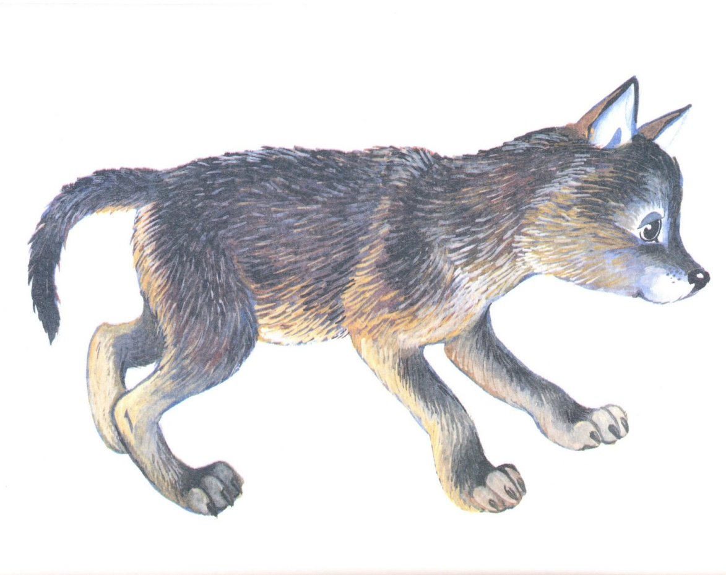
vilkiukas

Slide 5
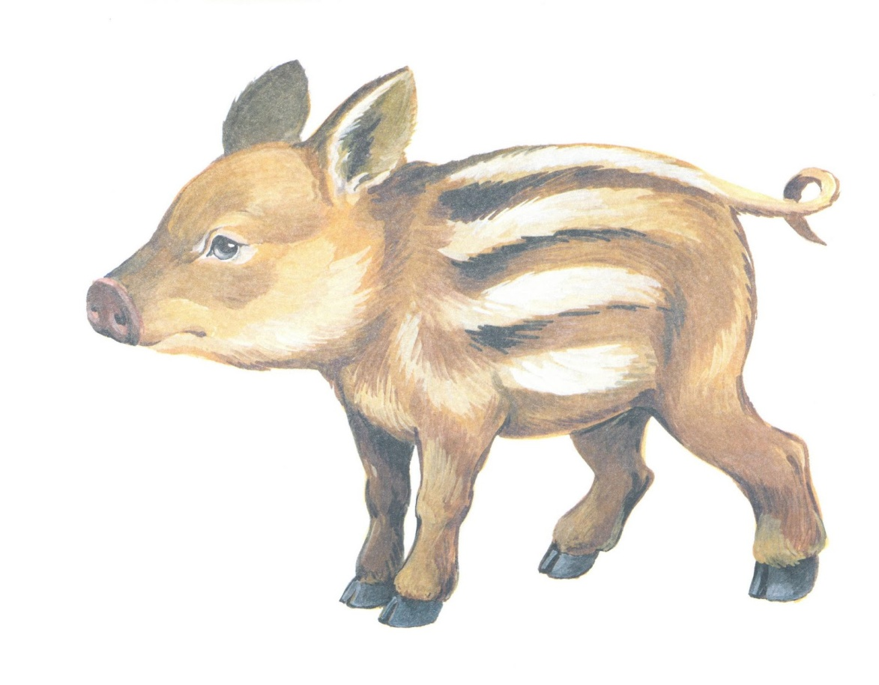
šerniukas

Slide 6
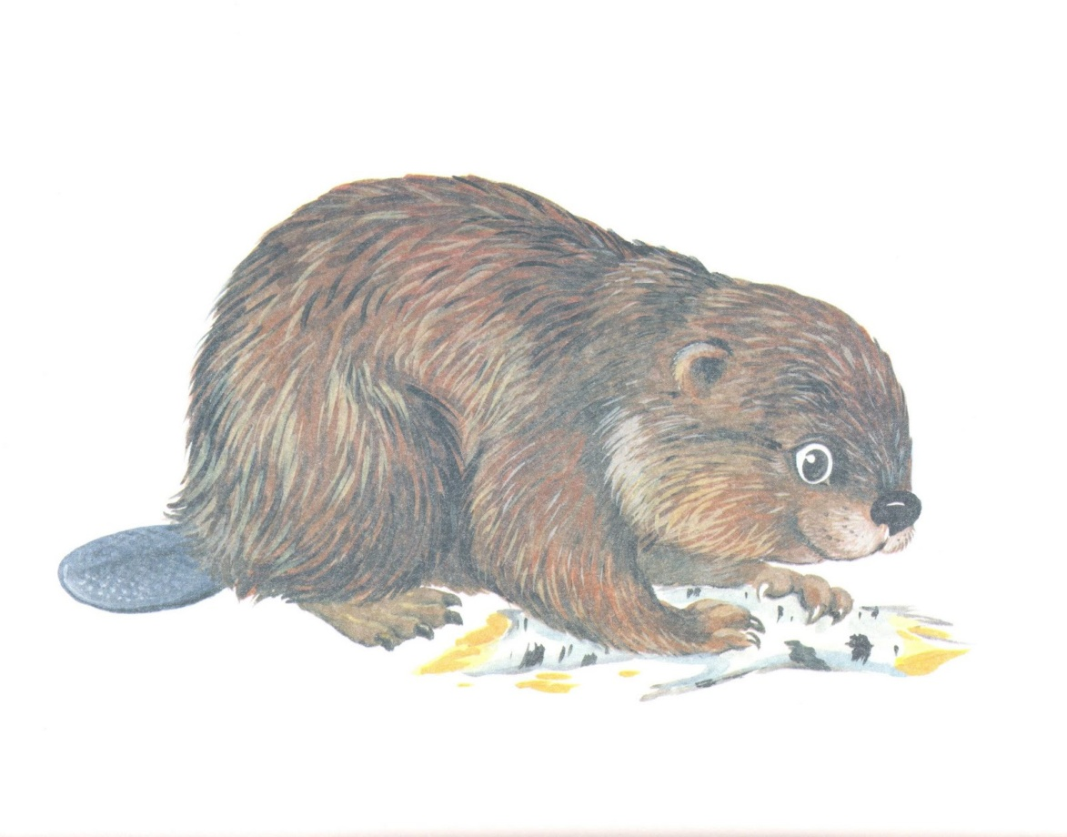
bebriukas

Slide 7
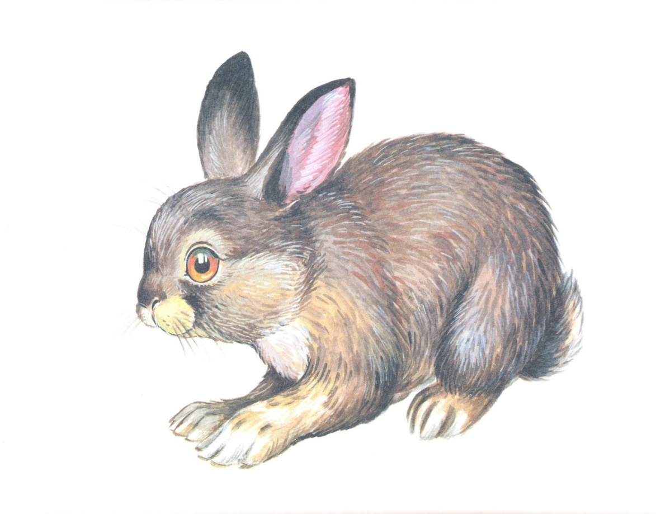
kiškiukas

Slide 8
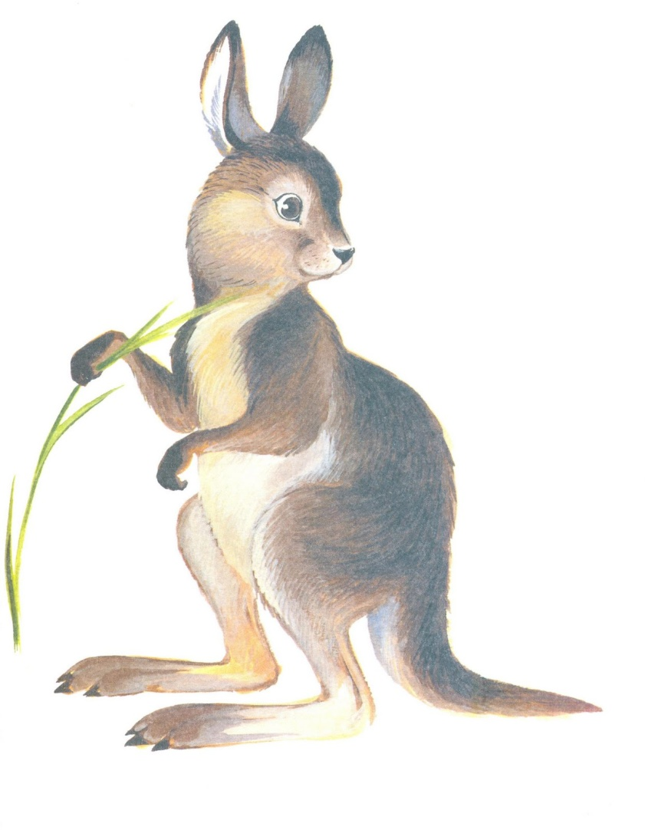
kengūriukas

Slide 9
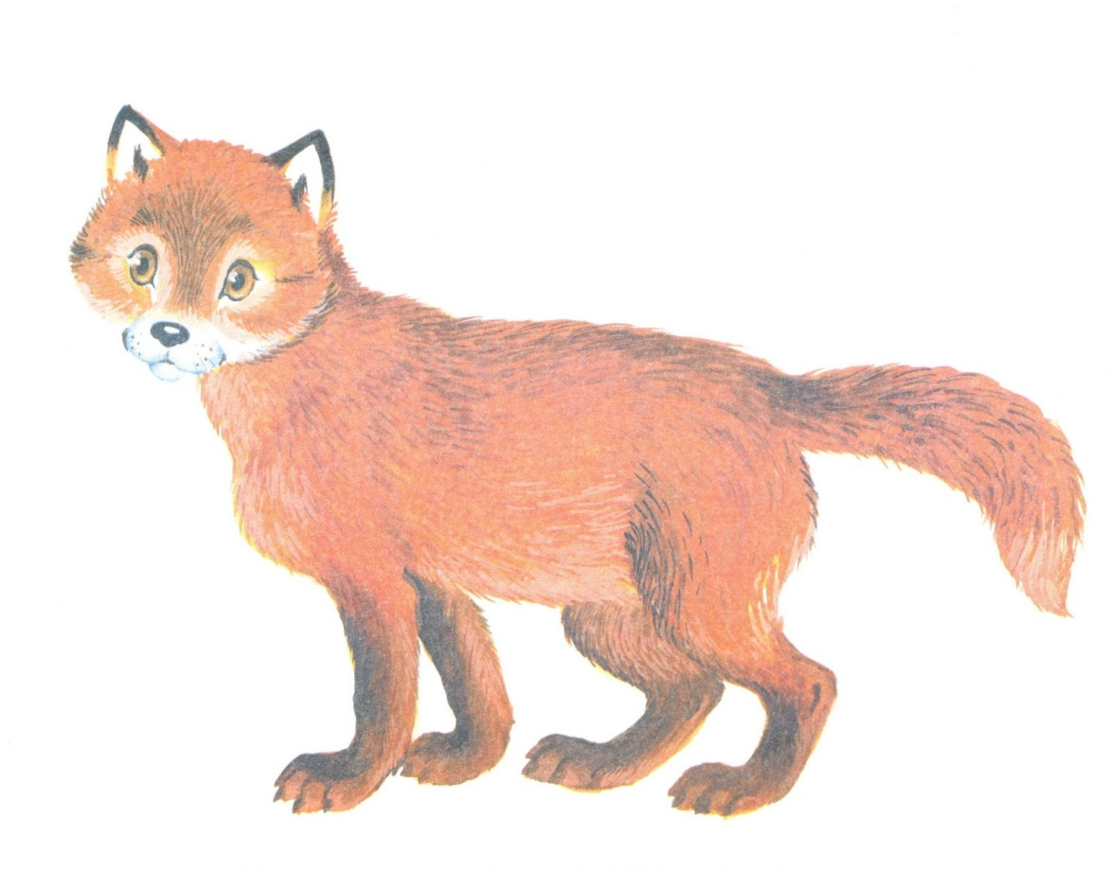
lapiukas

Slide 10
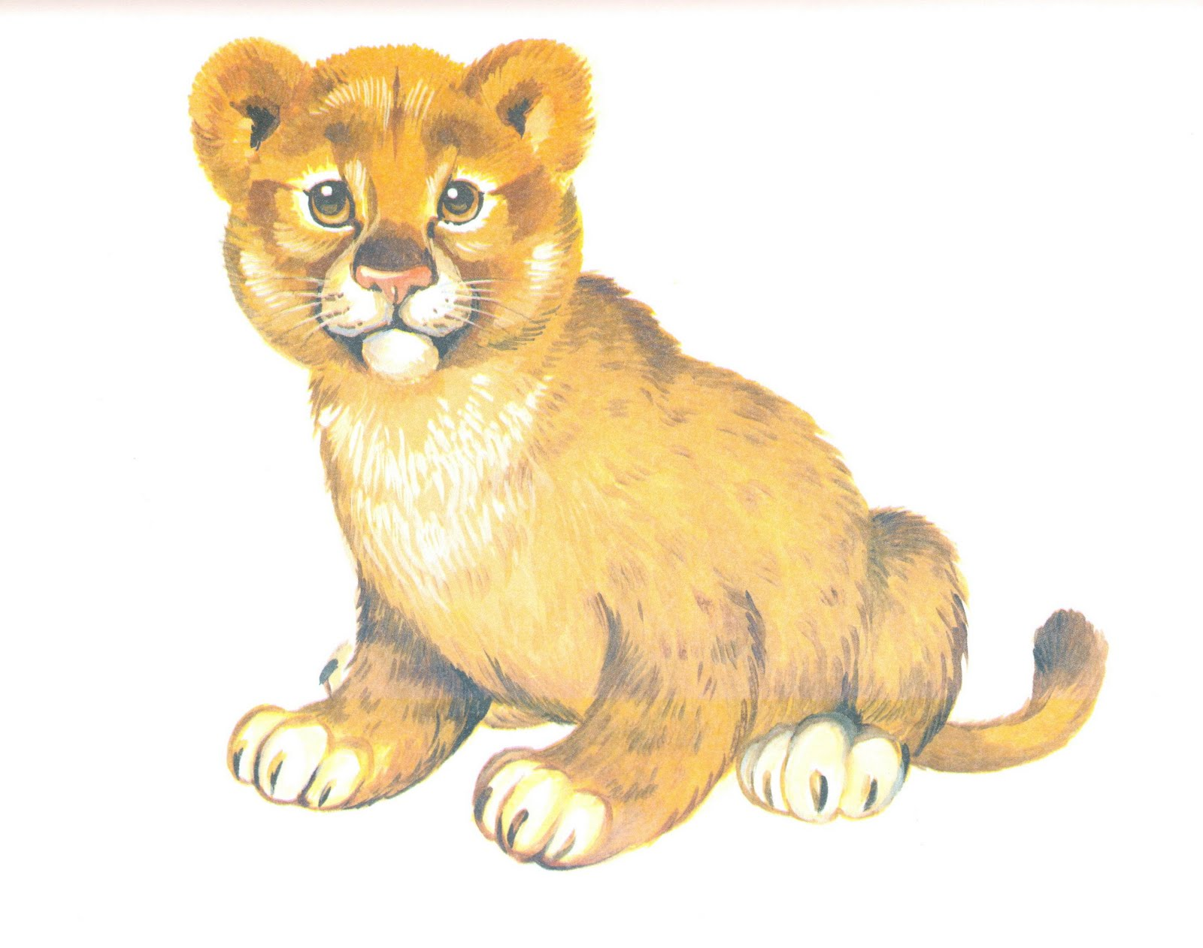
liūtukas

Slide 11
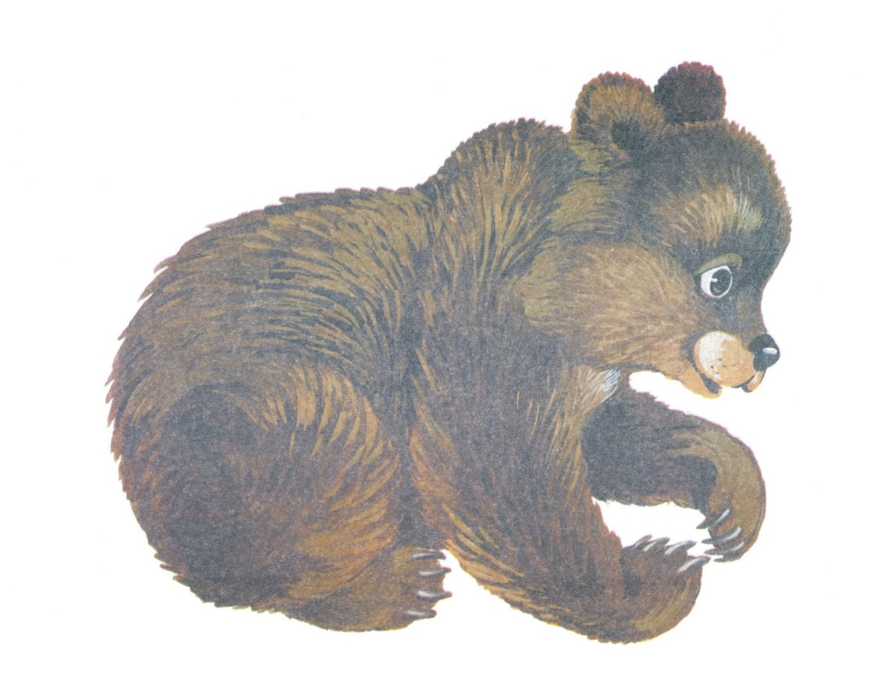
meškiukas

Slide 12
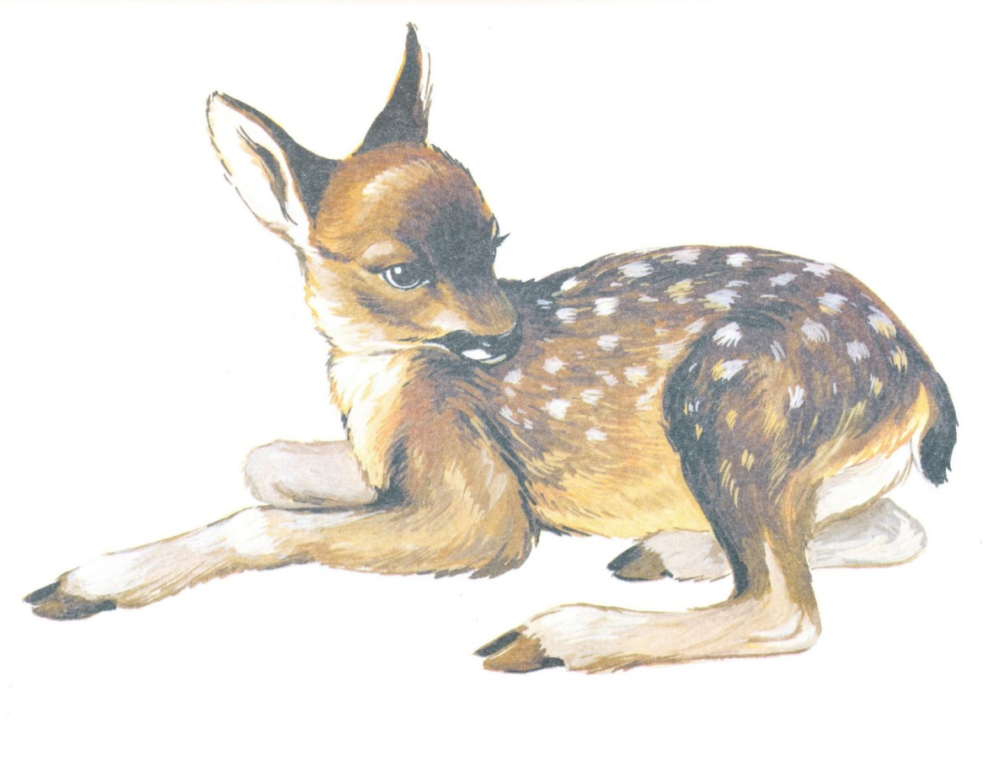
stirniukas

Slide 13
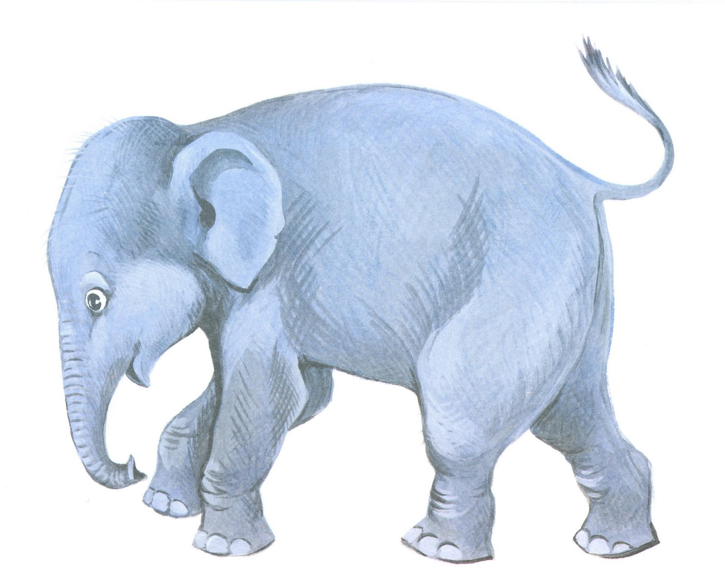
drambliukas

Slide 14
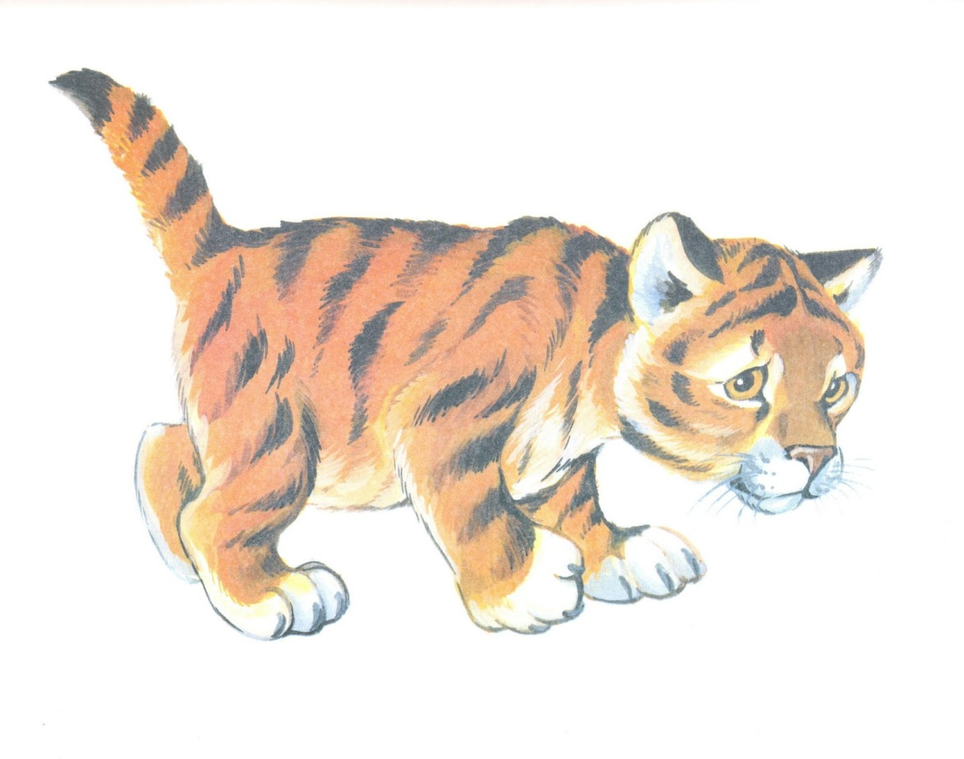
tigriukas

Slide 15
Kurie žvėreliai negyvena Lietuvoje?
kupranugariukas
kengūriukas
liūtukas
meškiukas
drambliukas
tigriukas

Slide 16
Kurie žvėreliai gyvena Lietuvoje?
voveriukas
vilkiukas
šerniukas
bebriukas
kiškiukas
lapiukas
stirniukas

Slide 17
Parašyk visus žodžius
sutartiniu ženklu pažymėk priesagas

